Slide 1

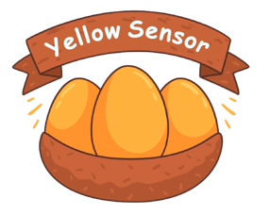
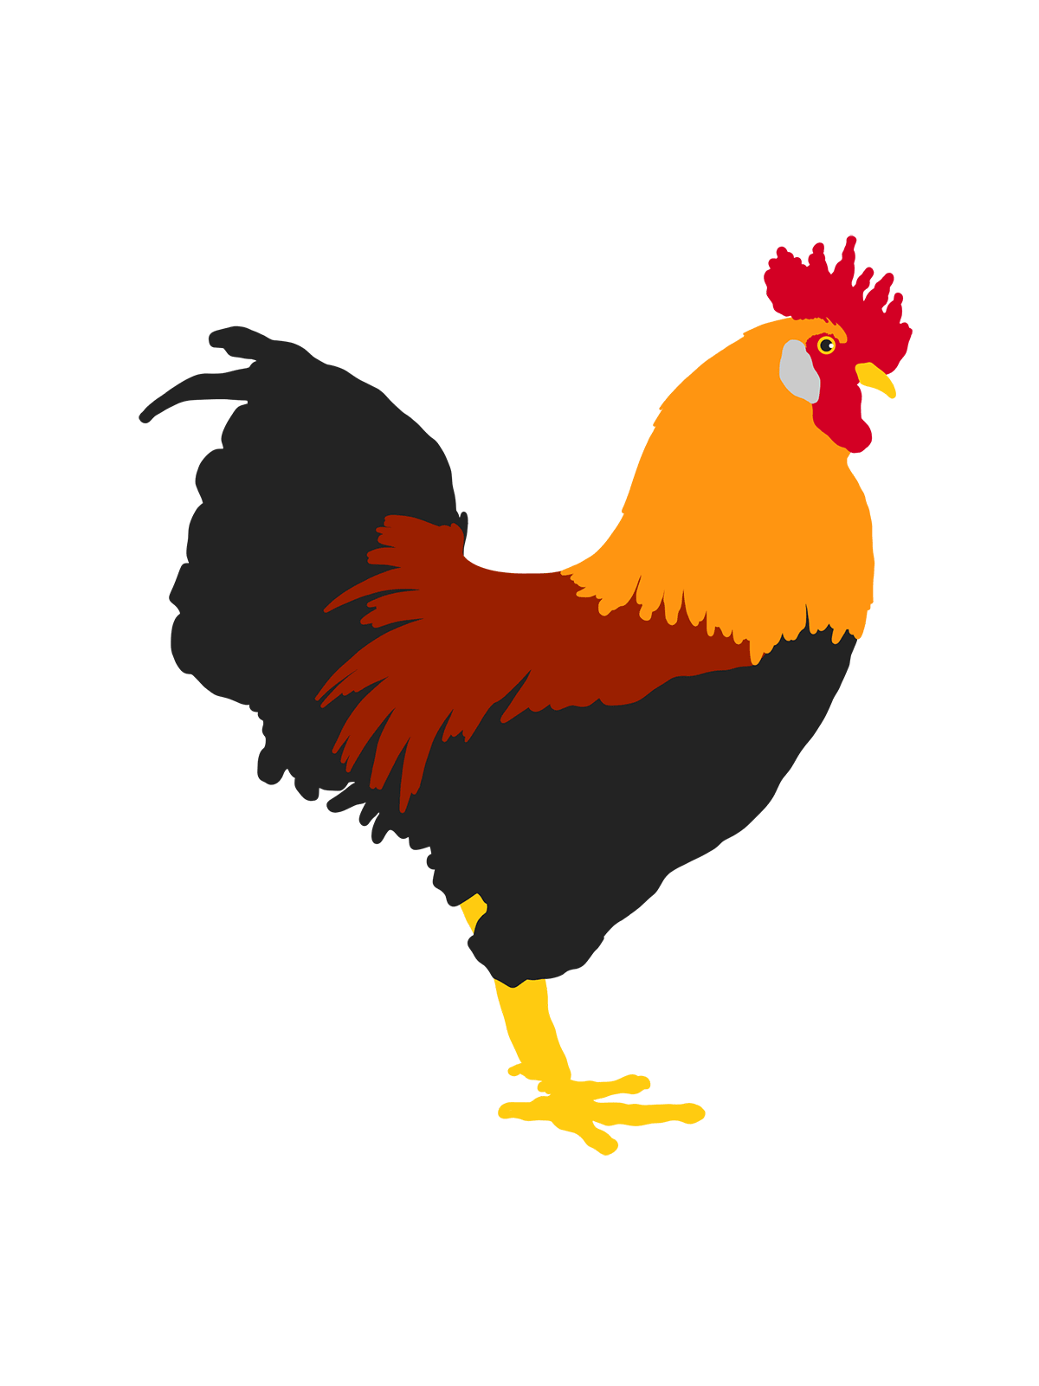
Inovando e solucionando como
nunca!

Slide 2

CONTEXTUALIZAÇÃO
No ano de 2020 a produção de ovo chegou a marca de ​
O Presidente da ABPA, Ricardo Santin, relatou que a solução para evitar mais mortes de galinhas é investir em tecnologia de forma que se controle a temperatura ambiente das granjas​
Os Emirados Árabes Unidos e o Japão são os principais países em foco para exportação de ovo pois compram o produto a alto custo​
No ano de 2020 cerca de ​
53 Bilhões
1 Milhão
De ovos sendo 99.7% destinado ao mercado interno brasileiro.​
De galinhas morreram devido ao calor em excesso

Slide 3


Diagrama de negócios

Slide 4
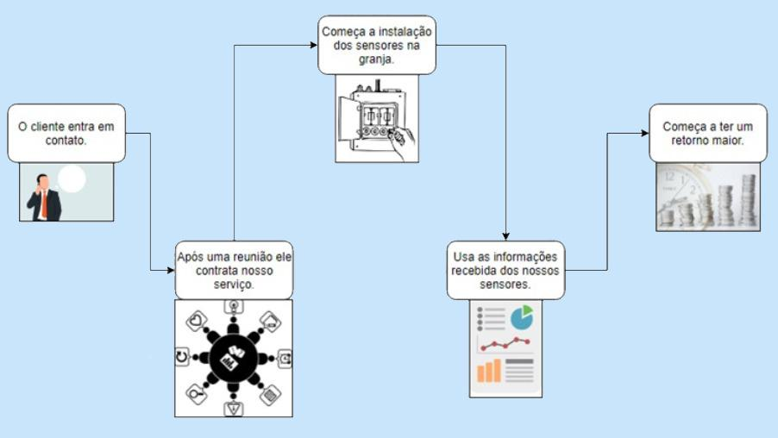

Slide 5


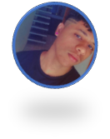
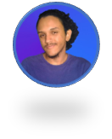
João Pedro Noleto
(Product Owner)
Leandro S. Cotrim
(Scrum Master)
Responsável pelo desenvolvimento da ideia inicial do projeto,desenvolvimento front-end do site institucional,script de banco de dados para apresentações,diagrama de solução de negócio,fluxograma de suporte ao cliente,back-end na tela de cadastro de granja que cadastra as informações do formulário no banco(API),responsável pelo MER.
Participante no desenvolvimento do MER, help Desk e seu fluxograma, diagramas, slides e front-end do site institucional no menu principal, em específico, as seções sobre nós, contato, e correções de código,documentação do projeto,diagrama de solução técnica, front-end das telas de dashboard, lista de granjas, gráficos mensais, gráficos anuais, e por escolher e ensinar tecnologias para acrescentar ao projeto.

Slide 6
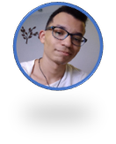

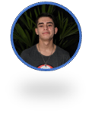
Participante no desenvolvimento do MER, diagramas, slides, documentação. E responsável pelo front-end das telas de cadastro de granja e usuário e validações, também o back-end que cadastra as informações do formulário da tela de cadastro de usuário no banco e diagrama de solução.
Felipe Brito
Participante no desenvolvimento do MER, diagramas, fluxograma do help Desk, documentação e front-end do site institucional, em específico, a seção do simulador financeiro. E responsável pelo front e back-end da calculadora financeira, integrar o Help Desk ao sistema, e durante a terceira sprint, responsável pelas correções do MER.
Matheus Araujo
Participante no desenvolvimento do MER, help Desk e seu fluxograma, diagramas, slides, front-end do site institucional, em específico, o menu principal, as seções início, sobre nós, produto, e correções de código. E responsável pelo desenvolvimento da ideia inicial do projeto, primeira versão do simulador financeiro, back-end do registro de dados dos sensores, integrado a API Node JS que são exibidos nas telas dashboard, gráficos mensais e gráficos anuais
Lucas Soares

Slide 7


Ferramentas de organização
Trello
Github

Slide 8
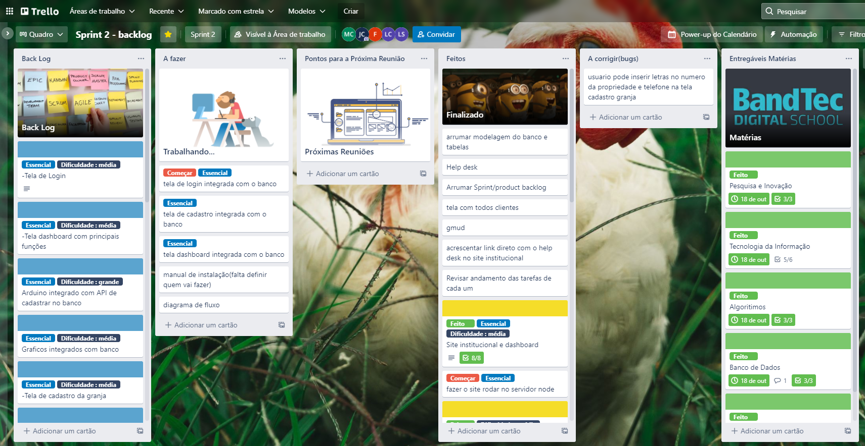
Ferramenta de planejamento

Slide 9

Gmud
(gerenciamento de mudança)

Slide 10
Diagrama técnico

Slide 11
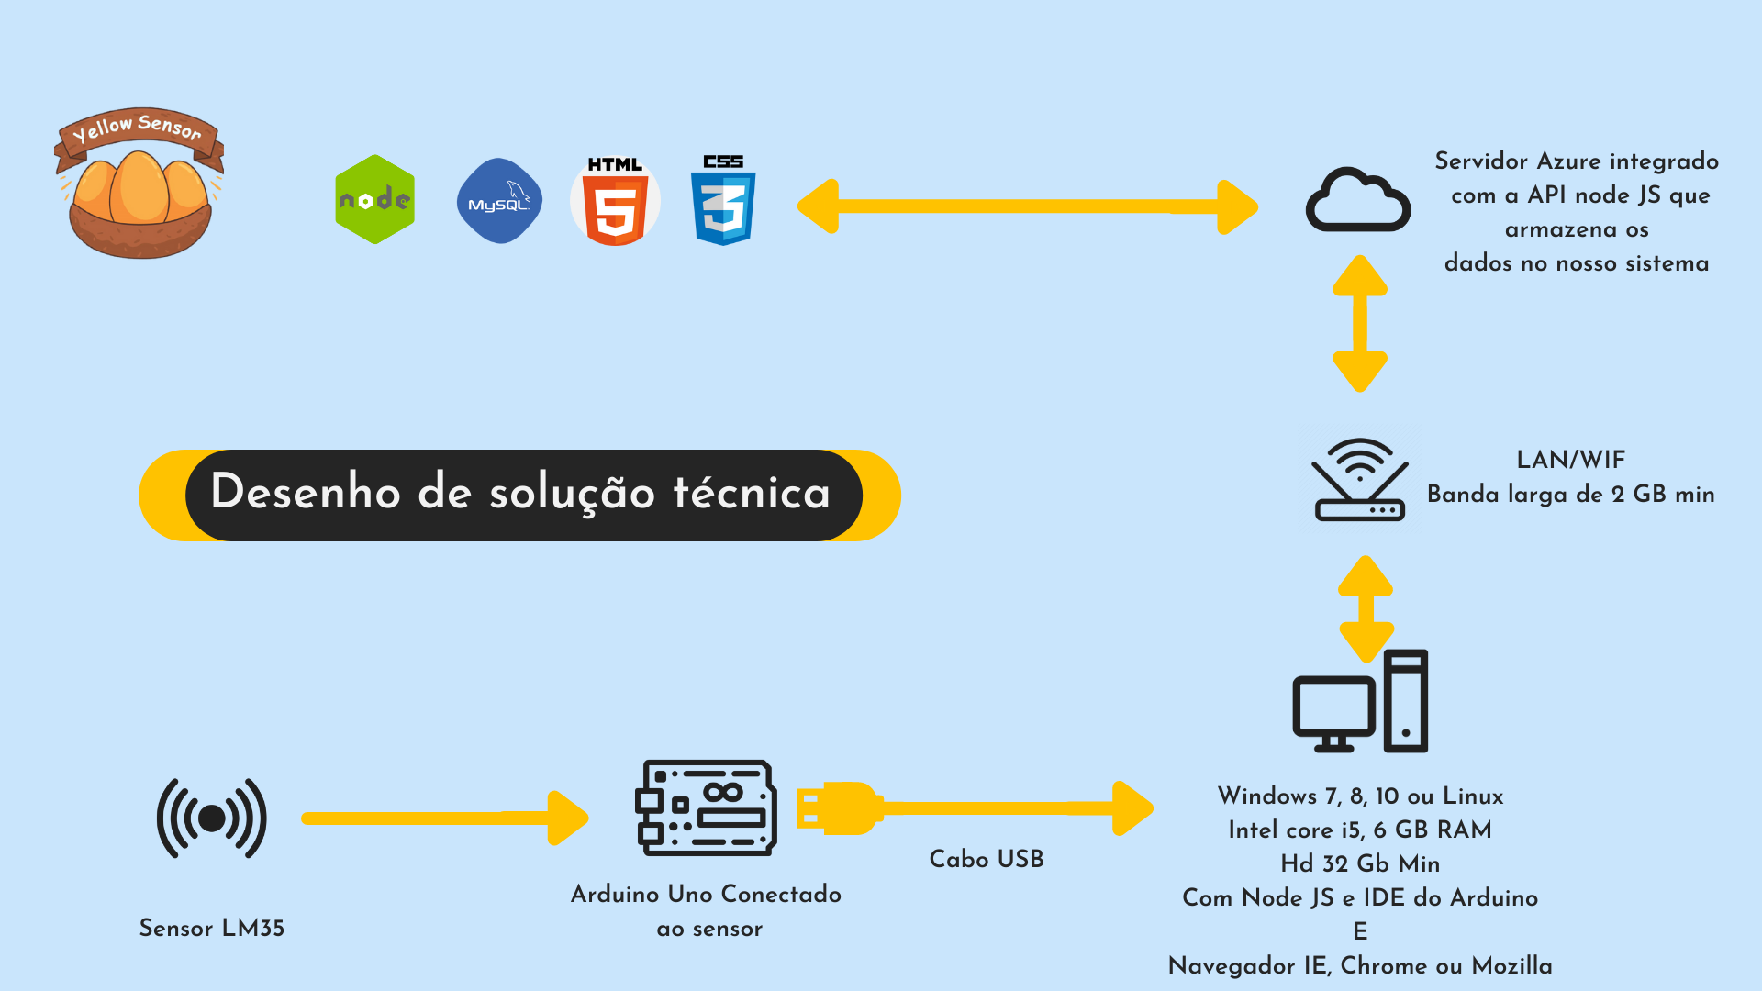

Slide 12

Banco de dados

Slide 13

Entidades (‘Tabelas’)
Usuário
Área
Granja
Registro
Sensor

Slide 14
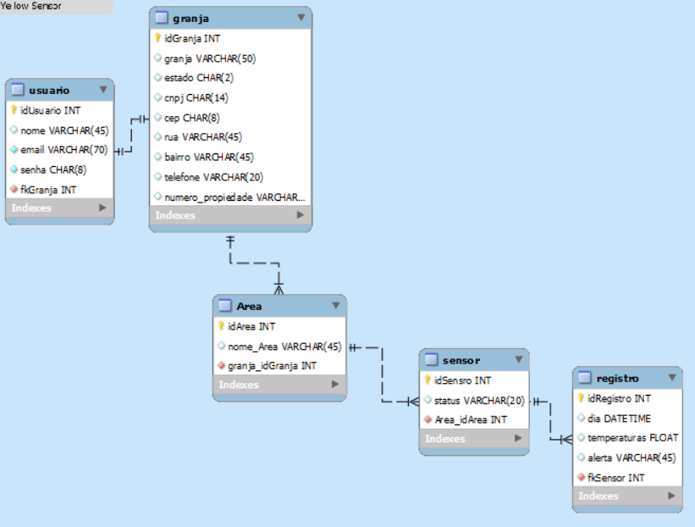
Entidades (‘Tabelas’)

Slide 15

Analytics

Slide 16
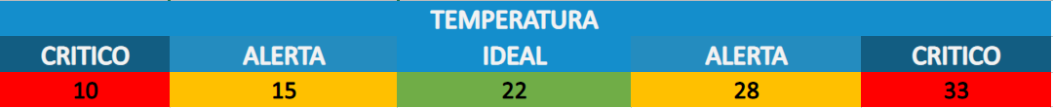
Consequências
Temperatura
Ideal: Produção de ovos maximizada devido ao conforto gerado para as galinhas e crescimento dos lucros da granja.
Alerta: aumento no consumo de água, estresse térmico, aumento da frequência respiratória, desconforto e produção de ovos reduzida.
Crítico: produção muito baixa devido ao estresse extremo, altos riscos de morte devido ao clima intenso e aumento na quantidade de ovos estragados.
Temperatura ideal entre 15°C e 28°C, sendo 22°C a mais ideal;​​
Temperatura alerta de 15ºC e 11ºC em baixas temperaturas e 28°C a 32ºC em altas temperaturas;​
Temperatura crítica de 10ºC
ou inferior em baixas temperaturas e 33°C ou superior em altas temperaturas.

Slide 17

Demonstração do projeto

Slide 18
Cores
Estímulo e Felicidade
Elegância e Força
Honestidade e Tranquilidade
Profissionalidade e Segurança

Slide 19

Suporte

Slide 20
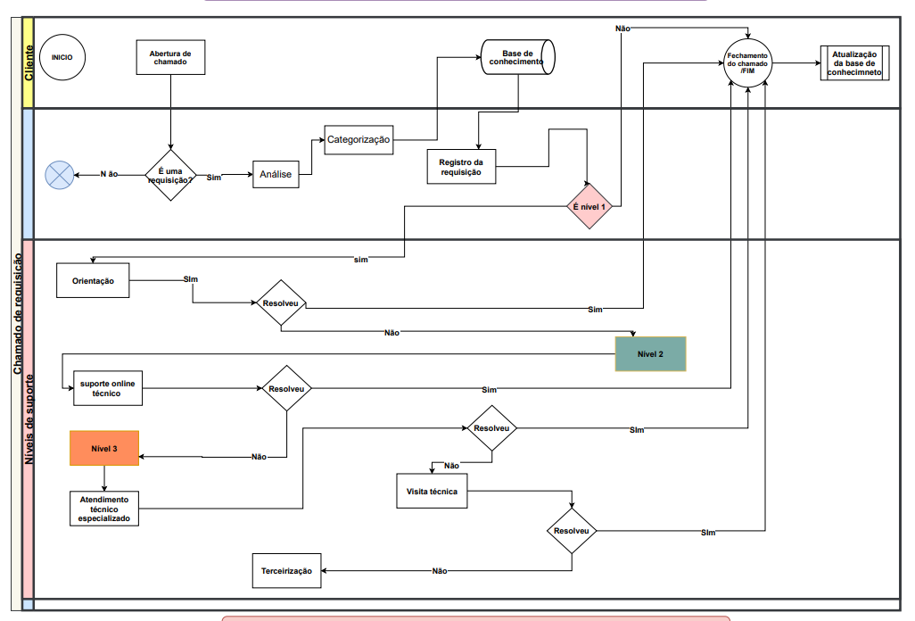
Fluxograma de requisição

Slide 21
Manual de instalação

Slide 22
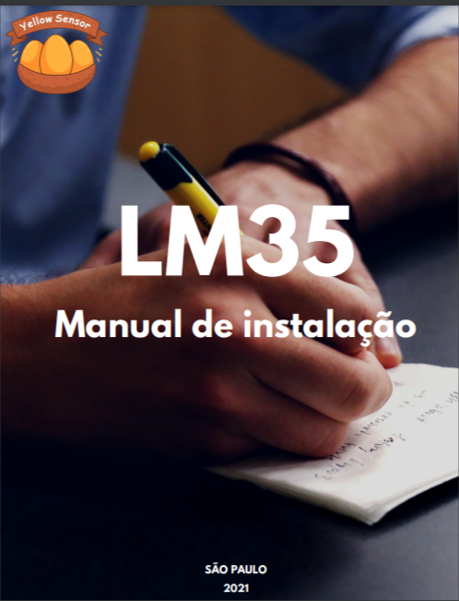
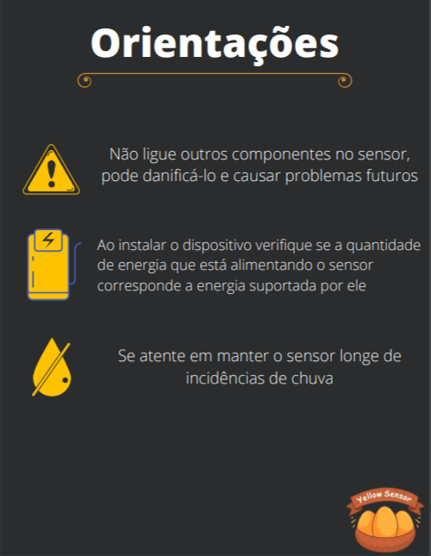

Slide 23
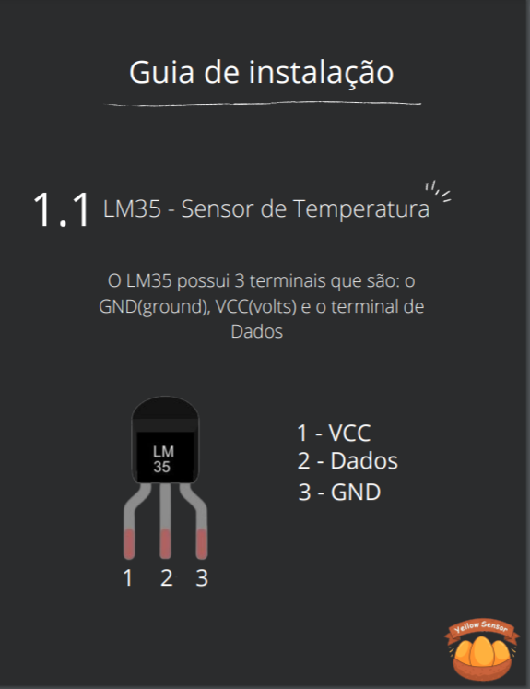
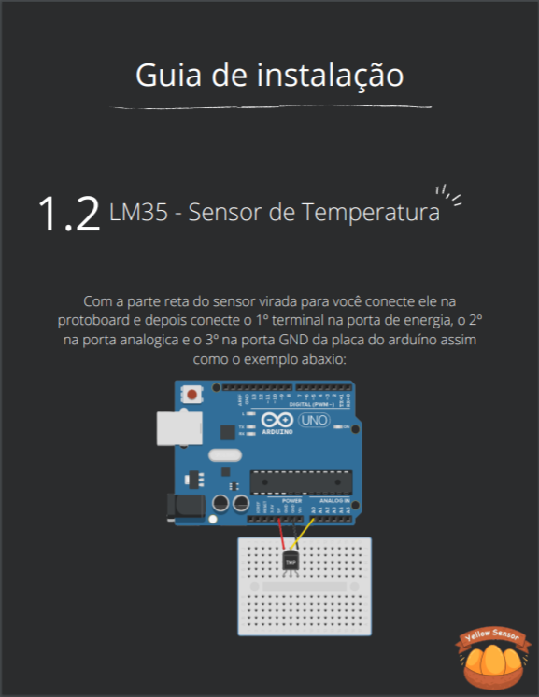

Slide 24
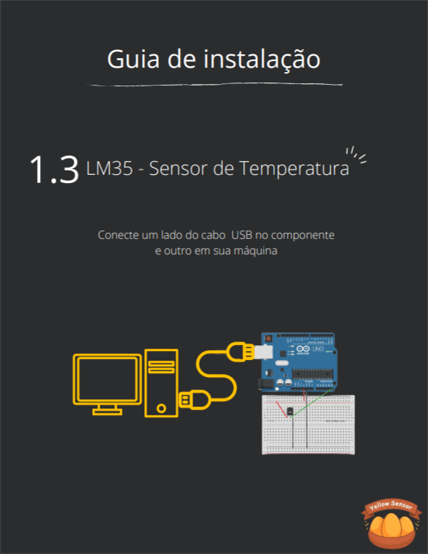
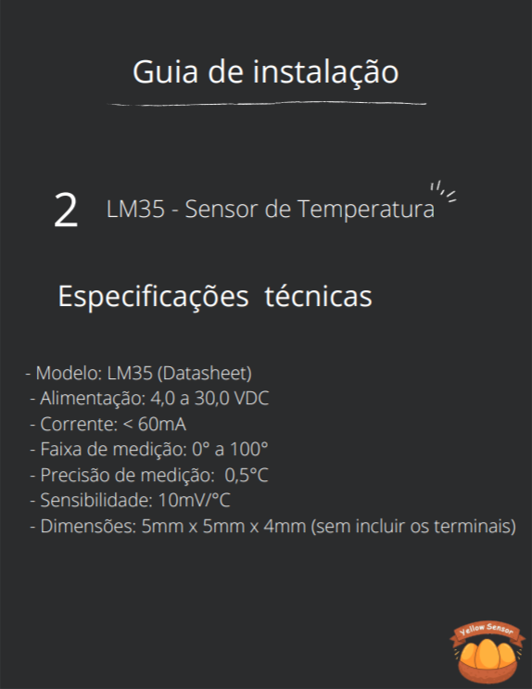

Slide 25
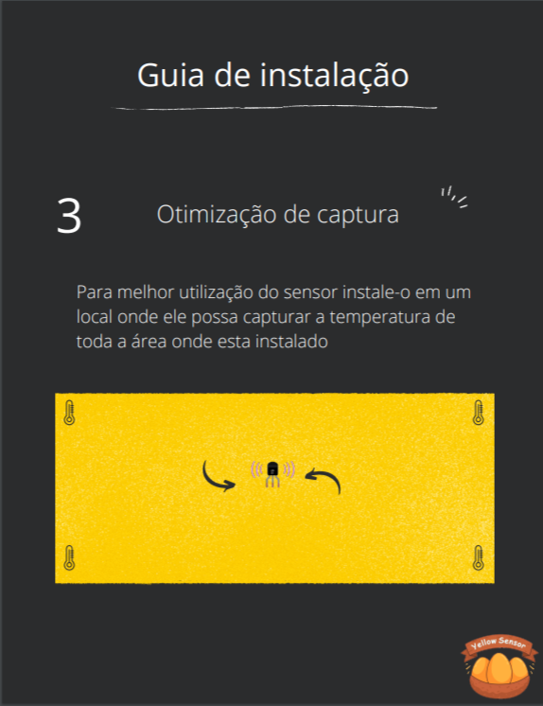
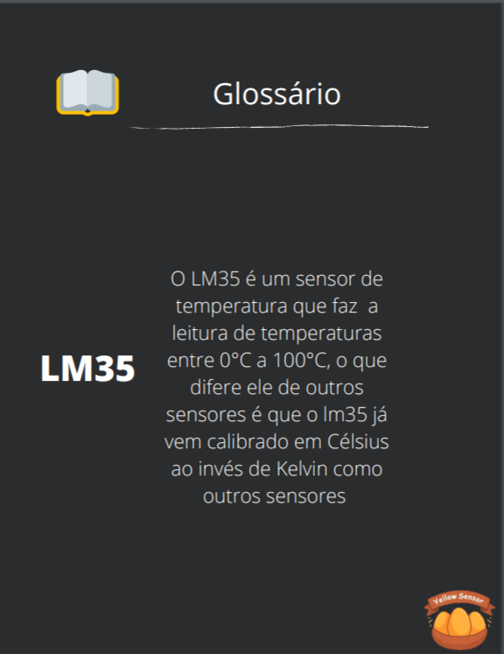

Slide 26

Conclusão

Slide 27
APRENDIZADO
Com o processo de desenvolvimento do projeto, nosso grupo conseguiu aprender e compartilhar muito conhecimento entre si, se desafiando a tentar realizar tarefas e atividades que estejam fora da nossa zona de conforto, assim aprimorando e aumentando a base de autoconhecimento de cada integrante e os aprendizados adquiridos podem ser relacionados tanto na parte técnica, quando a social.

Slide 28
A Yellow Sensor agradece o seu tempo e sua atenção !

